Slide 1

اللغة العربية / الصف الأول
خشّون الْخروفُ الْخفِيّ
الوعي الصوتي ( حرف الخاء خ )
إعداد أحلام فوزي
مدرسة وروضة الجوري 2022
مديرة المدرسة / هند الكعبي

Slide 2

اليــوم :
التاريخ :

Slide 3


الحضور والغياب

Slide 4
سأتعلم اليوم :
أقرأ الكلمات المتكررة قراءة سريعة وصحيحة .
أعرف أشكال حرف الخاء في مواقعه المختلفة من الكلمة
أميز سمعيا صوت حرف الخاء

Slide 5
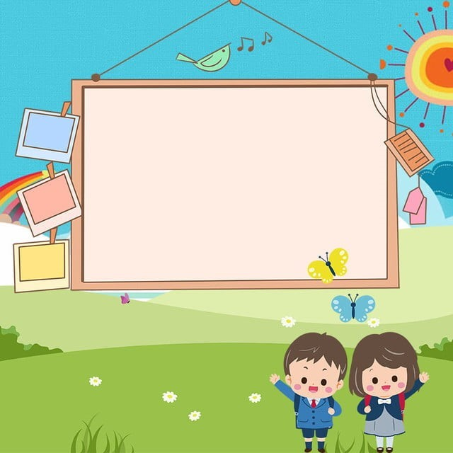

الروتين اليومي
حروفي وكلماتي
5 دقائق

Slide 6


مجموعة أصدقاء الحروف :
جي – إي
خي – حي – تي - ثي
تو – أو – خو – حو – ثو - جو
خا – تا – حا – جا – آ – ثا
حَ - خِ - أَ – ثُ - تِ – جَ – حِ – إِ - خُ

Slide 7

مجموعة أصدقاء الكلمات :
بَخورُ
خَوْخٌ ـ أَخي ـ خَشونٌ
خابَ ـ أُخْتُ ـ خَروفٌ
خَرَجَ – خَبّازٌ – خَبيرٌ

Slide 8

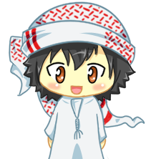

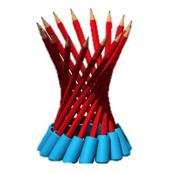



مجموعة أصدقاء الجملة :
لديكم دقيقة لقراءة الجملة ..
خَرَجَ خالِدٌ إِلى خَيْمَةِ خالي .

Slide 9
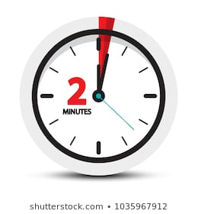
التهيئة الحافزة
حرف خ / الخاء

Slide 10


Slide 11
التهيئة الحافزة
نشيد / حرف الخاء
3 دقائق

Slide 12
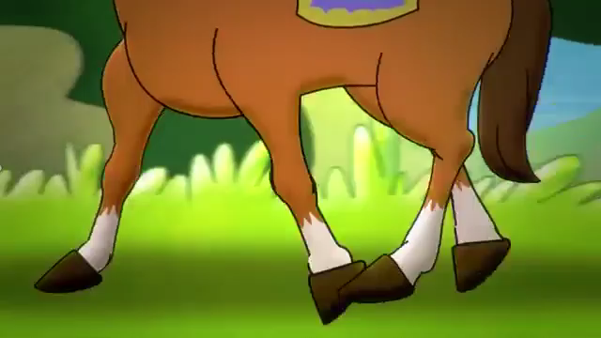
خ

Slide 13
الجلسة القرائية
النّص القرائي (خشّون الْخروفُ الْخفِيّ )
10 دقيقة

Slide 14

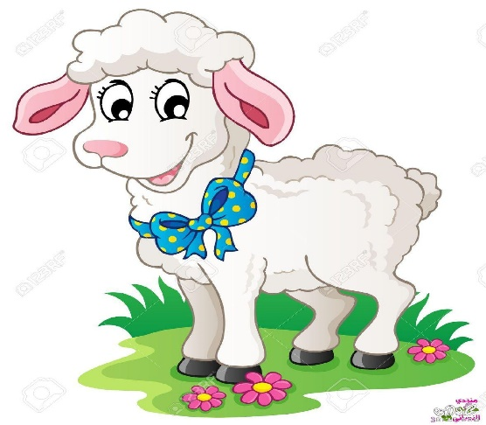


Slide 15
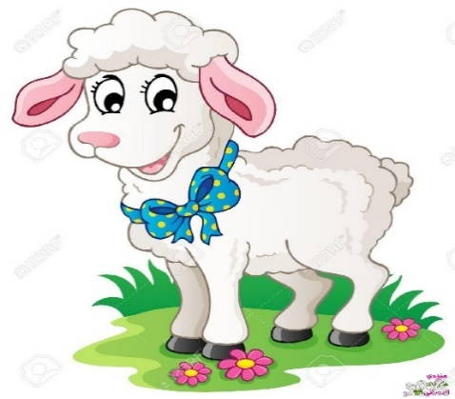


Slide 16

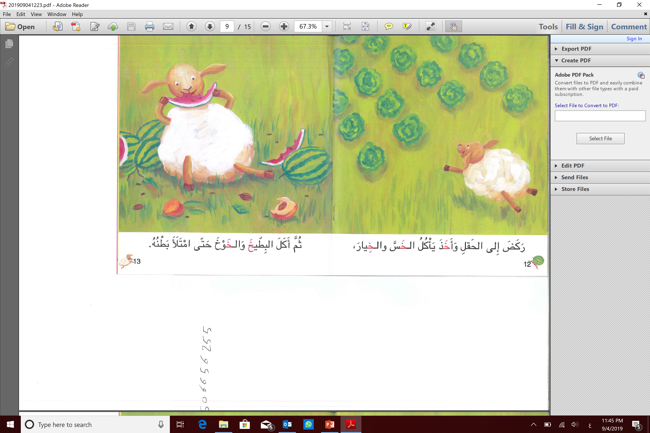

Slide 17
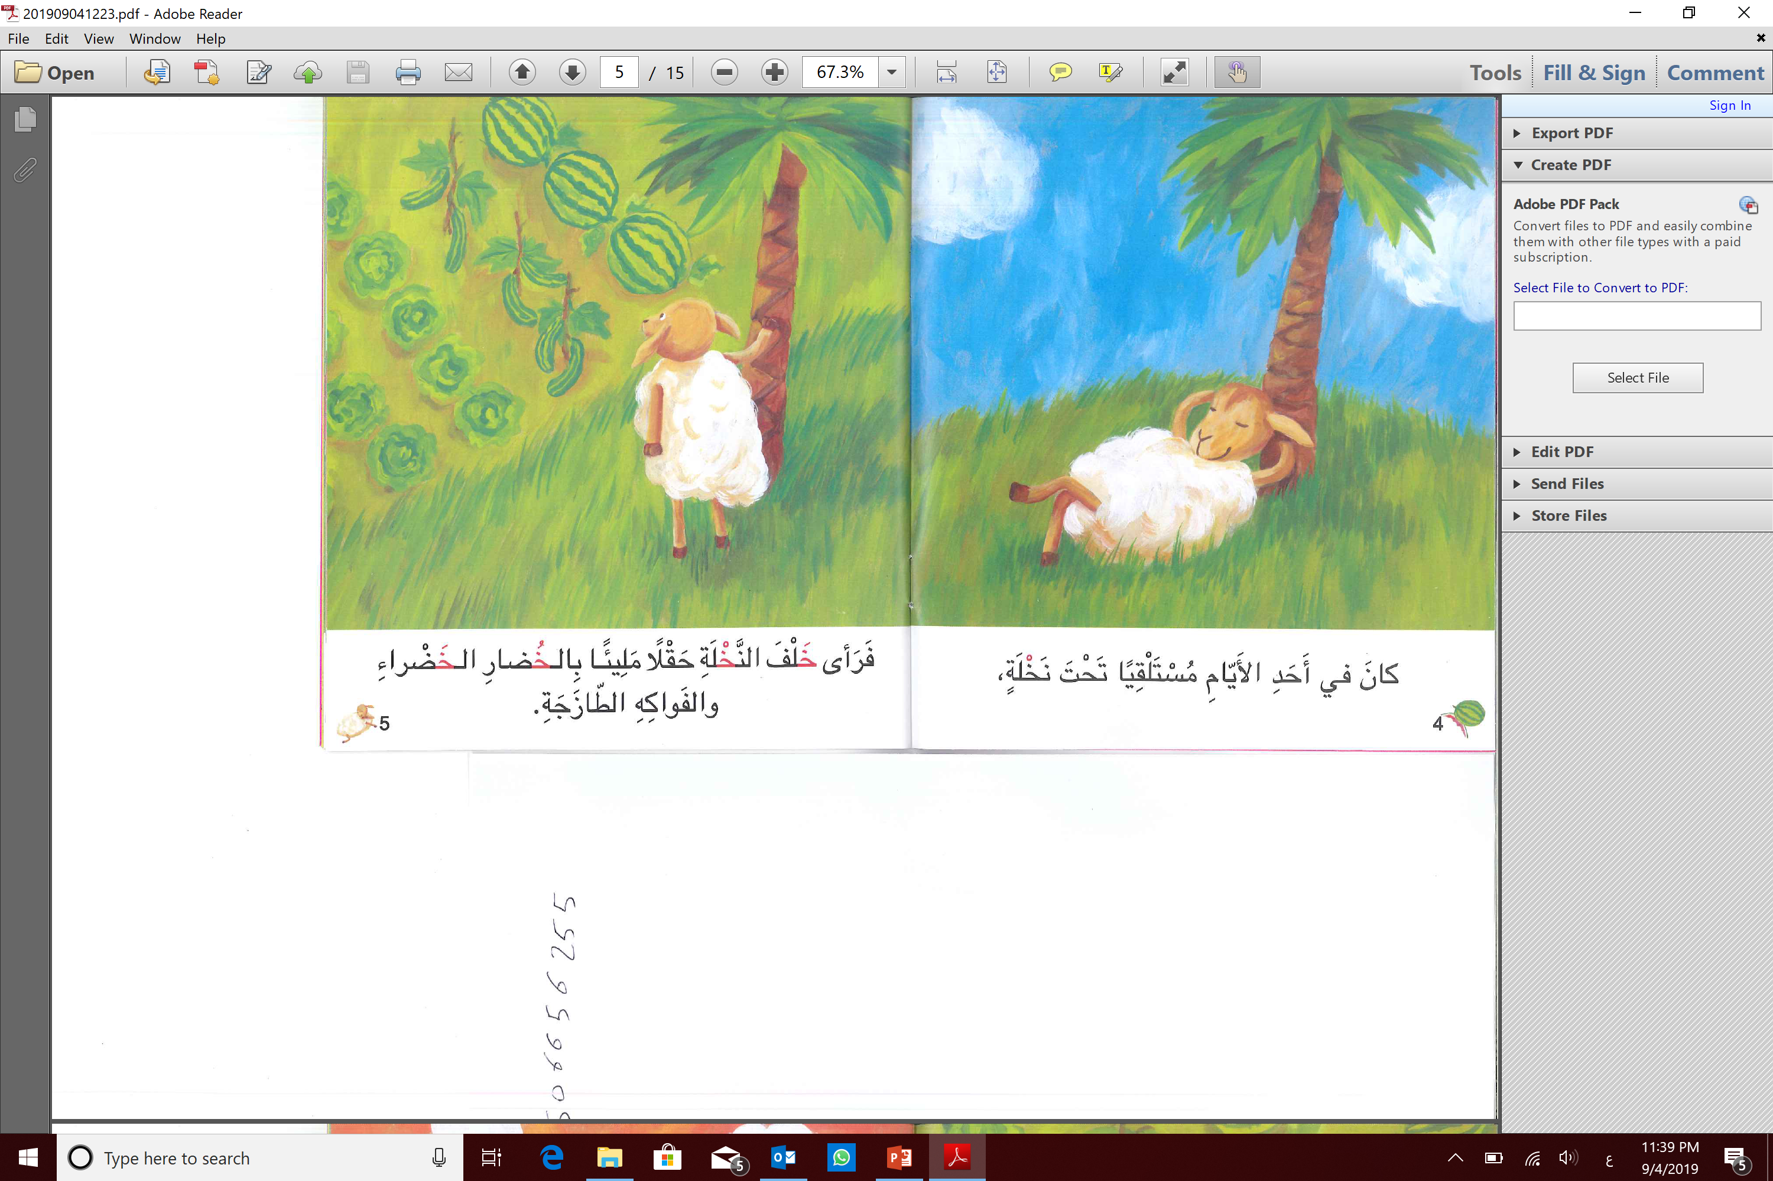

Slide 19
أشكال الحرف في مواقعه المختلفة
الخاء ( خ )
10 دقائق

Slide 20

خ
خْ
خُ
خِ
خَ
خ
ــخ
ــخـ
خـ
خوخٌ
بطّيخٌ
بَخيلٌ
خِيارْ

Slide 21

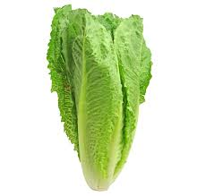

خَـسٌّ
خَـ
يُمَيِّزُ الطالب شكل الحرف وصوته

Slide 22

نَـخْـلَةُ
ــخْـ
يُمَيِّزُ الطالب شكل الحرف وصوته

Slide 23
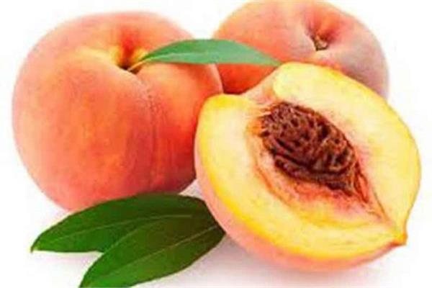
خَـوْخُ
خُ
يُمَيِّزُ الطالب شكل الحرف وصوته

Slide 24
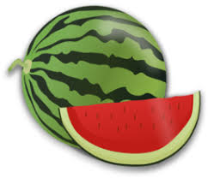
بطّيخُ
  ـخُ
يُمَيِّزُ الطالب شكل الحرف وصوته

Slide 25
الوعي الصّوتي – التّجريد الشّفوي
أنشطة كتاب الطّالب
10 دقيقة

Slide 26



أستمع ثم أقف عند سماع صوت حرف الخاء

Slide 27
أسمي الصور التي يبدأ اسمها بصوت الحرف ( خ ) :

Slide 28
أسمي الصوروأحدد التي ينتهي اسمها بصوت الحرف ( خ ) :

Slide 29
أسمي الصور وأميز المشترك في الإيقاع الصّوتي :

Slide 30
أسمي الصور وأرسم مشابها لها في الإيقاع الصّوتي :

Slide 31

  بطاقة الخروج
5 دقائق

Slide 32

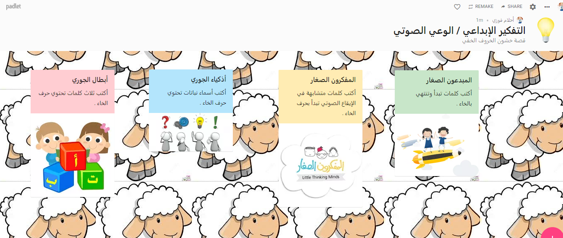

Slide 33
  الواجب المنزلي

Slide 34
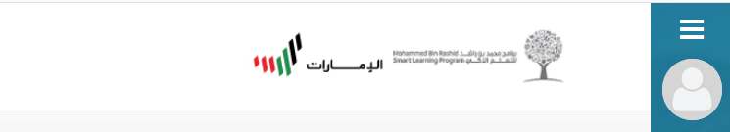


نَقْرَأُ النص القرائي
خشون الخروف الخفي
أكتب 5 كلمات كتابة صحيحة تبدأ بحرف الخاء و 5 كلمات تنتهي بحرف الخاء على دفتر اللغة العربية

Slide 35

إلى اللقاء في الحصة القادمة

